Slide 1
在《基础物理建模》课上
实践独立探索
乐永康
复旦大学物理教学实验中心
2024.3.2

Slide 2
实验教学目标——我们的理解
思维 | 技能 | 知识
物理建模 | 科学交流 | 构建
 | 设计实验
 | 分析/评估 | 应用
 | 查错
 | 操作
三个关键词：
Modeling
Experimentation
Knowledge

Slide 3
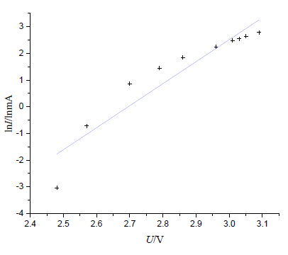
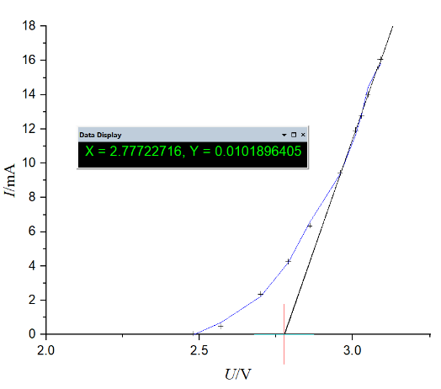
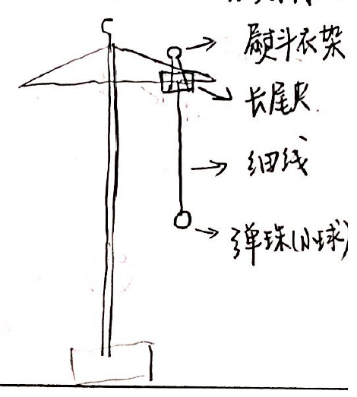

实验教学中的两个案例
二极管伏安特性实验
宅家期间的单摆实验装置
不理想，正常
误差分析，只关注时间和绳长的测量精度
缺乏全局思维——解题：题目里有啥，就考虑啥
学生对于公式的理解不深
“做过了” ≠“掌握了”

Slide 4
学生提问
师生交流：微信群很方便
学生提问：
  老师，我的实验结果是这样的，您看问题在哪里？
  老师，我做实验要一个电源。
为了了解清楚具体问题，需要问好几分钟

Slide 5
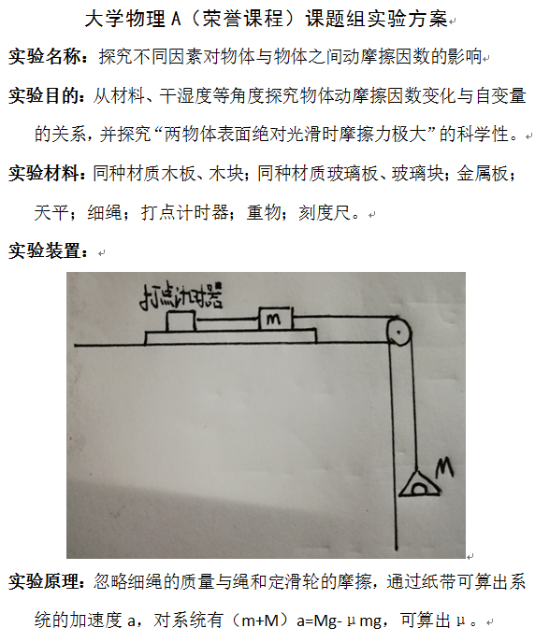
新生求助
学生：斜坡的话我个人认为对实验没有促进作用，反而会多引入一个变量，因此不准备使用斜坡；
我：若用倾斜角度可调的斜坡，通过受力分析、运动视频，可以从滑块何时开始运动、运动的加速过程，直接得到静摩擦力和滑动摩擦力，无需滑轮系统了。
我：实验室里有滑轮（稍有阻力），你们可以利用这些条件做实验。提醒一点：在加速运动的时候，滑轮的质量不能忽略！
学生：上次做过实验了，无比失败！
滑轮：轻质、无摩擦！

Slide 6
大学生物理学术竞赛(CUPT)
  备赛
  IYPT.org每年7月公布17个题目
  参赛队伍在自己的学校开展课题研究
  比赛（次年8月）
  反方挑战题目，正方可以拒绝3个课题；
  正方报告（12分钟）
  反方提问、反方报告和正反双方讨论（2+12分钟）
  评论方提问、报告（3+4分钟）
  裁判打分
正
方
反
方
评论方
裁 判

Slide 7
CUPT的发展历程
2010年由南开大学引入
  第一届12支队伍参赛
2017年约80支队伍
2018年实现区域赛和全国赛
  2019年约200所高校参加区域赛

Slide 8
我们的备赛
学生社团——理辩社；
  招募有兴趣的学生，组织实验技能培训
  教师讲座、讨论，初步研究
秋季学期：复旦书院的启明星计划
  读文献、初步尝试
春季学期：《基础物理建模》（2学分）；
  44选课学生；
  2-3人一组，每组完成2个课题；
华东选拔赛、SUPT；
暑假集中培训：不少课题推倒重来。

Slide 9
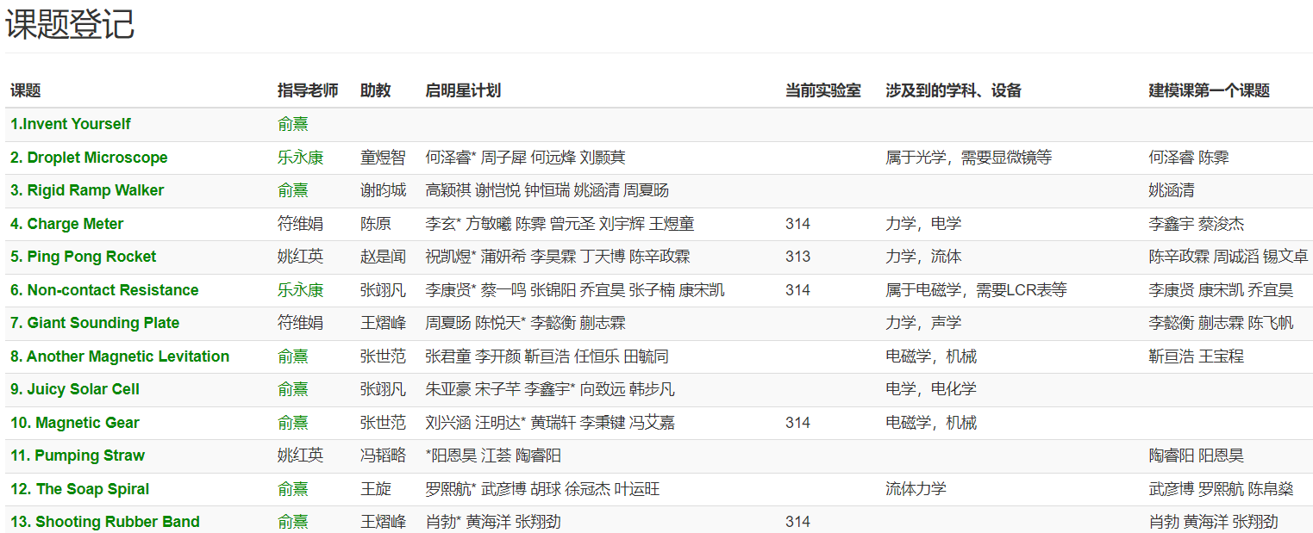
《基础物理建模》
单独指导+集中培训、讨论
期中、期末：口头汇报
期末：课题研究报告

Slide 10
2015年以来的CUPT比赛成绩
大一学生参加比赛
教师在带队参赛中学习
理解比赛、积累经验
改进指导方式，提高指导的有效性
四次特等奖、两次一等奖、三次二等奖

Slide 11
启明星计划大受欢迎
80余位学生报名
第一次讨论后：
  “我不会查文献”
  “我可能跟不上，可否退出”
放弃是最容易的事情！
学习的第一项：进度管理！

Slide 12
《建模》课上的能力培养
查阅文献
科学研究的体验
比赛过程中的能力要素

Slide 13
查阅文献
如何查找文献
  有哪些资源，如何检索
如何高效阅读文献
  通过标题、摘要、结论，筛选有用的文献
  然后读结果和讨论，学会看图
  再读理论和实验方法
  最后读引言

Slide 14
科学研究的体验
学习第二项：让学生早点动起来
  避免等到“万事俱备”才开始实验
研究方法指导
  合理简化：及早得到初步结果
  建立合适的物理模型
  优化实验装置、改进方案
深化研究的例子：摩擦振子

Slide 15
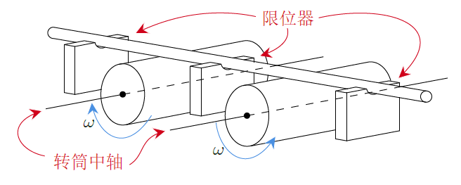
摩擦振子（2020年课题）

Slide 16
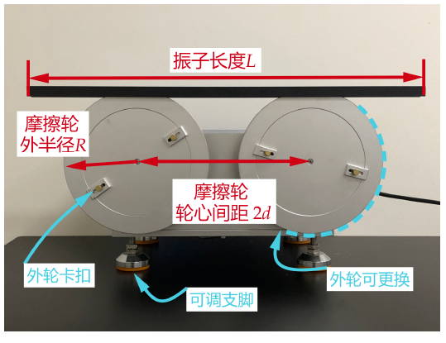
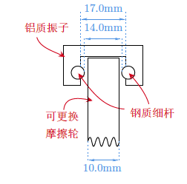
装置改进
装置设计、改进、拓展

Slide 17
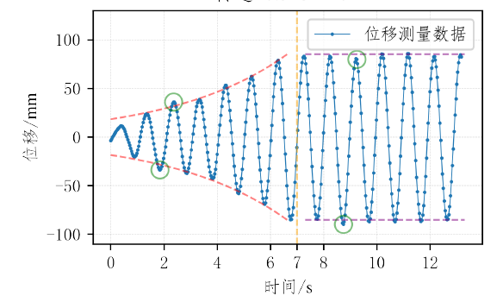
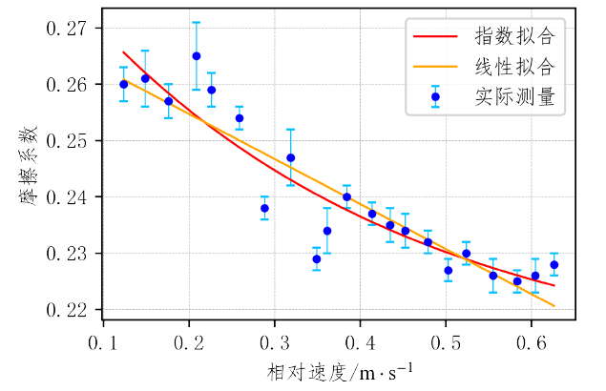
定量结果
摩擦系数不变！
→ 恒定振幅！
摩擦系数随
相对速度增大而减小！
理想化的近似与实际的差异！
设计、实验以得到结果！
数据处理和展示！

Slide 18
两个要点
努力确定定量关系
结果/理解可以不完整，但不能错

Slide 19
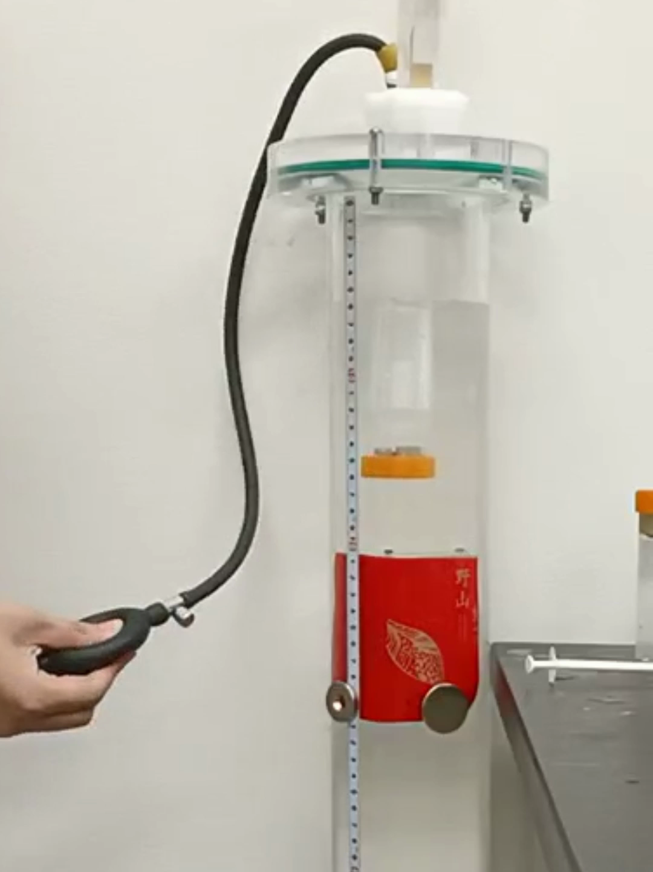
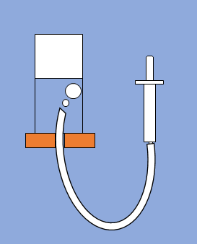
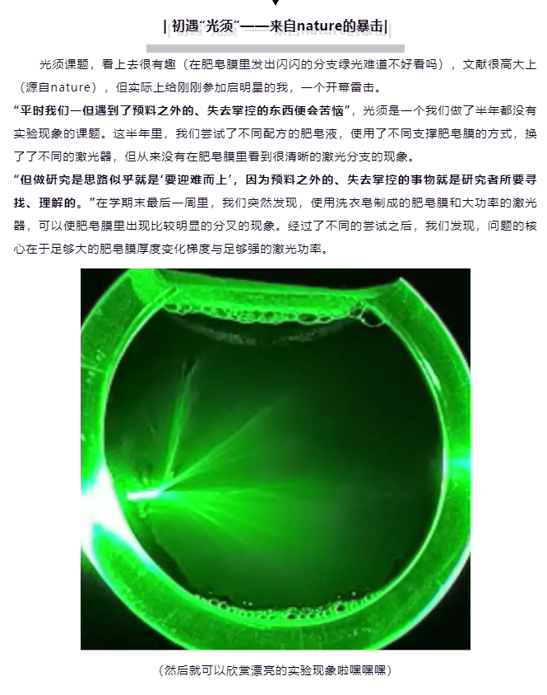
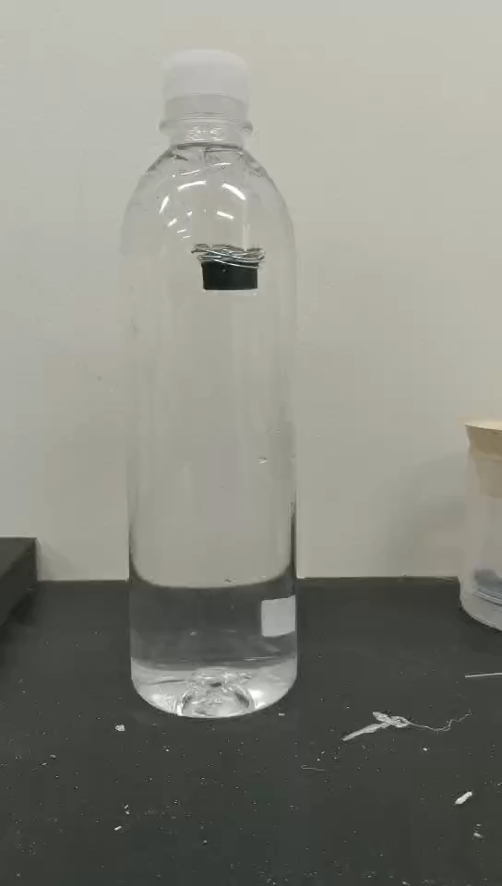
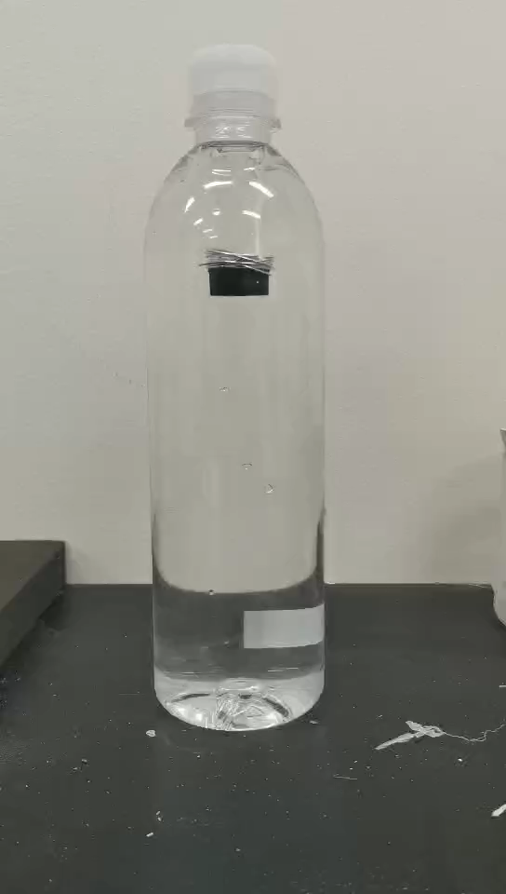
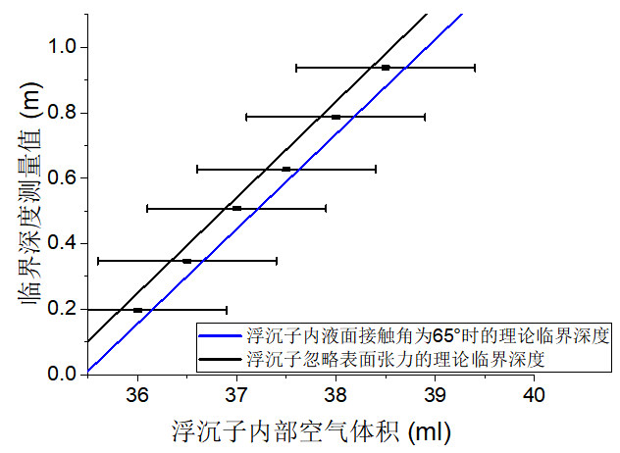
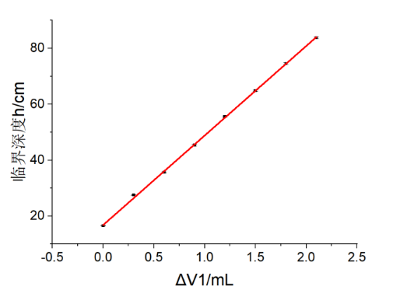
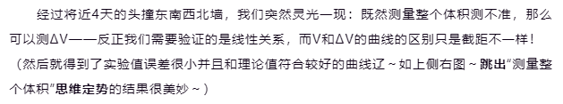
基础物理建模上的成长（2020级同学）
引自学生PPT和微信公号“理辩社”
一共完成5个课题！

Slide 20
一位学生的感想
总之，这次比赛带给我的，远不止这样一个理想的成绩，它在提升了我的能力的同时让我的大一学习生活更加充实，坚定了我未来在科学研究的道路上继续前行的信念。

Slide 21
学生比赛中的能力要素（一）
第一年：
  努力做好课题研究
  发现学生不会提问，不会讨论
第二年开始：
  让学生预先准备好问题，还是不会临场应变
这几年的尝试：
  没有参与某课题研究的同学演练反方和评论方
  听得明白别人的报告、能提问
  练习：临场语言的组织

Slide 22
学生比赛中的能力要素（二）
研究思维的熏陶
实验技能——体验
  学长、老师的帮助为主
参与学术交流
  准备PPT、作报告
  听报告，引导讨论
其他方面
  进度控制、学术规范
  面对挫折、临场礼仪

Slide 23
建模课上的学习内容
独立实践！
  确定研究课题、设计装置、优化方法……
各种技能：
  数据采集、准备PPT、做报告、提问……
增强自驱力、同学合作、提升信心……
受益：
1、分流时得到推荐；
2、比赛获奖加分！发表论文！

Slide 24
近期任务
选定课题
准备练习赛
读文献、分析总结，并和指导老师交流
培养习惯、学习技能

Slide 25
谢谢！
欢迎选课！

